Slide 1
Изменения на политической карте мира в XXI веке

Slide 2
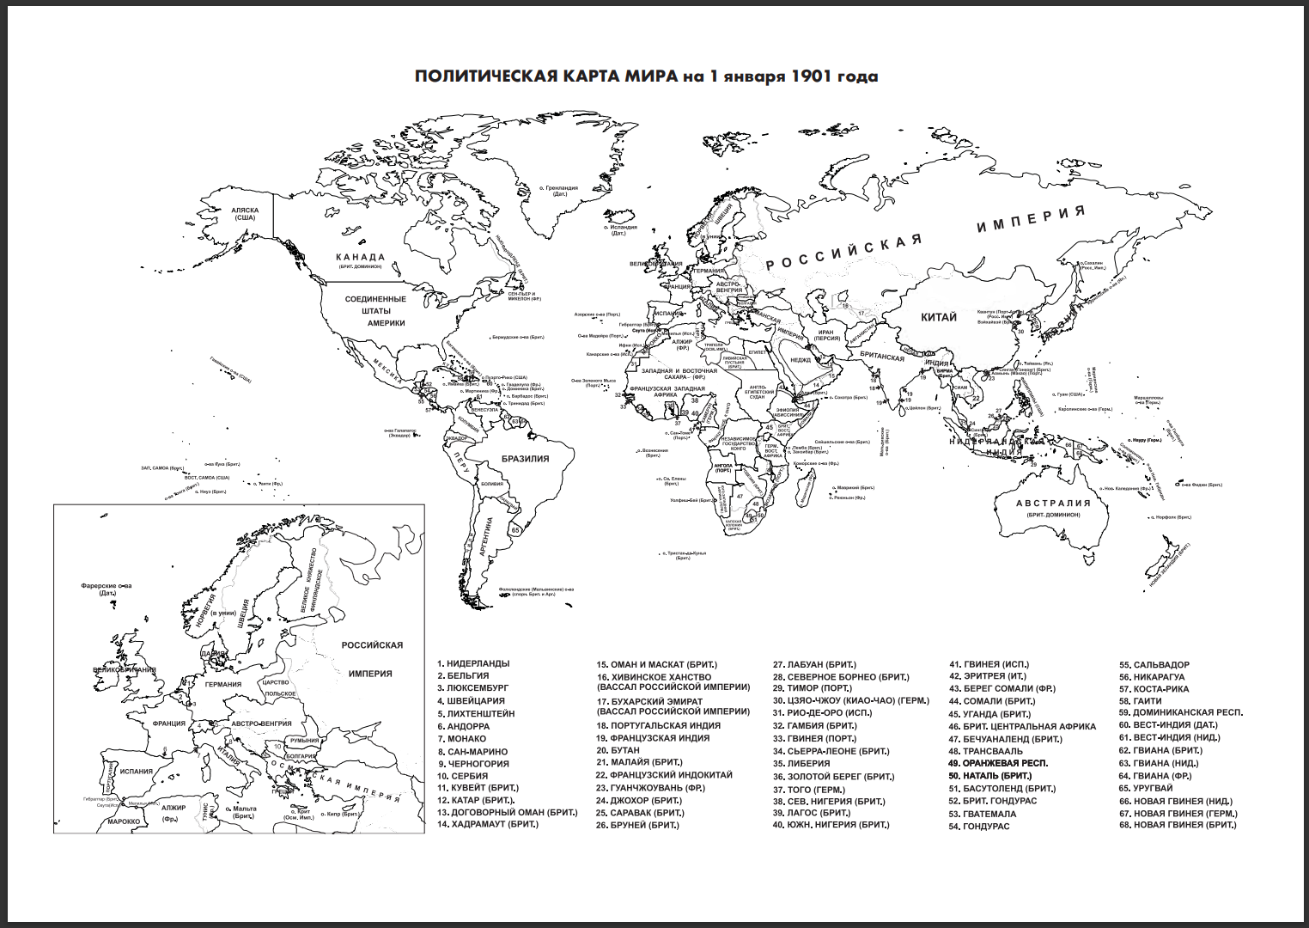

Slide 3
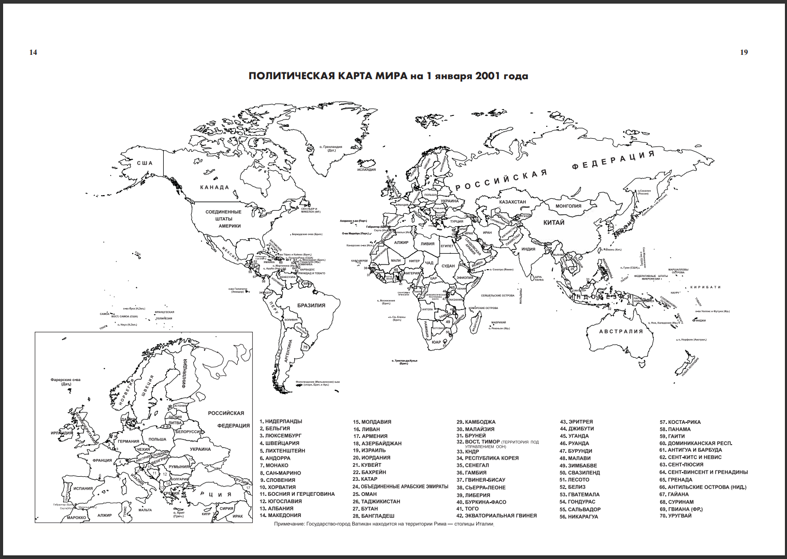

Slide 4
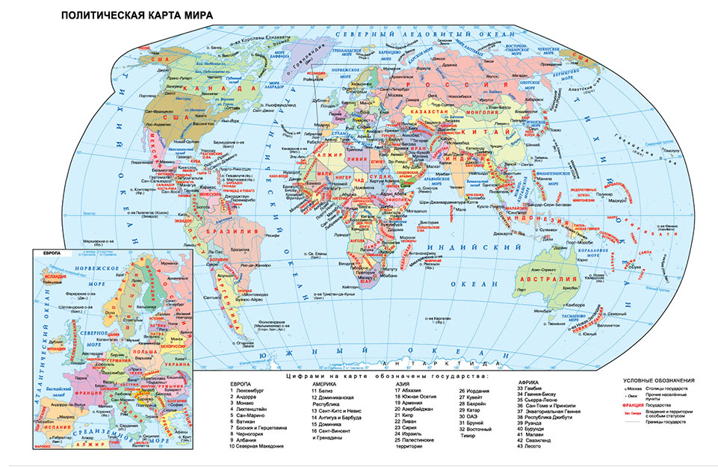
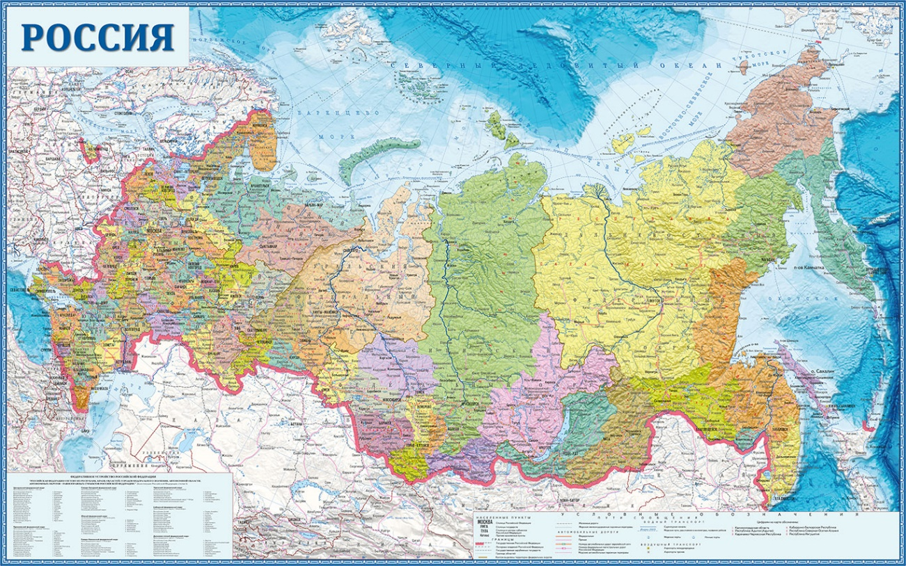
Число суверенных государств (признанных Россией)
Число суверенных государств (признанных Россией) - 197, в том числе
193 страны-члена ООН (без Ватикана, Палестины, Абхазии и Южной Осетии).
В Европе — 44 государства (с РФ);
в Азии — 50;
в Африке — 54;
в Америке — 35;
в Австралии и Океании — 14.

Slide 5
Изменения на политической карте мира
1.

Slide 6
Политическая карта мира
Признание Россией независимости Абхазии и Южной Осетии в 2008 г.
Провозглашение независимости Косова от Сербии. (На сегодняшний день суверенитет Косово признают 98 стран. Россия не признаёт независимость Косова.)
Получение независимости Южным Суданом в 2011 г.
Вхождение в состав России Республики Крым и Севастополя в 2014 г.
Переименование Свазиленда в Эсватини в 19.04.2018 г.
Перенос столицы Бурунди из Бужумбуры в Гитегу (c 16 января 2019 г.)
Переименование столицы Казахстана из Астаны в Нур-Султан (23.03.2019г.), а затем обратно в Астану.
Переименование Республики Македония в Республику Северная Македония 12.02.2019г.
Вхождение в состав России ДНР, ЛНР, Запорожской и Херсонской областей в 2022 г.

Slide 7
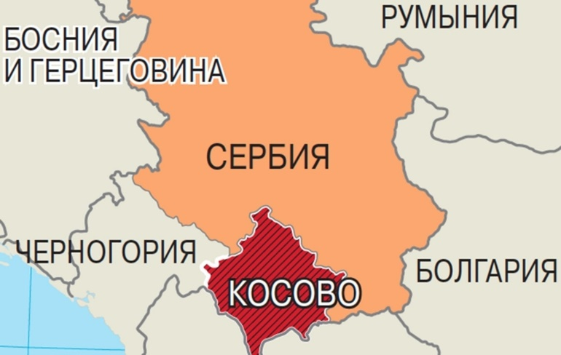
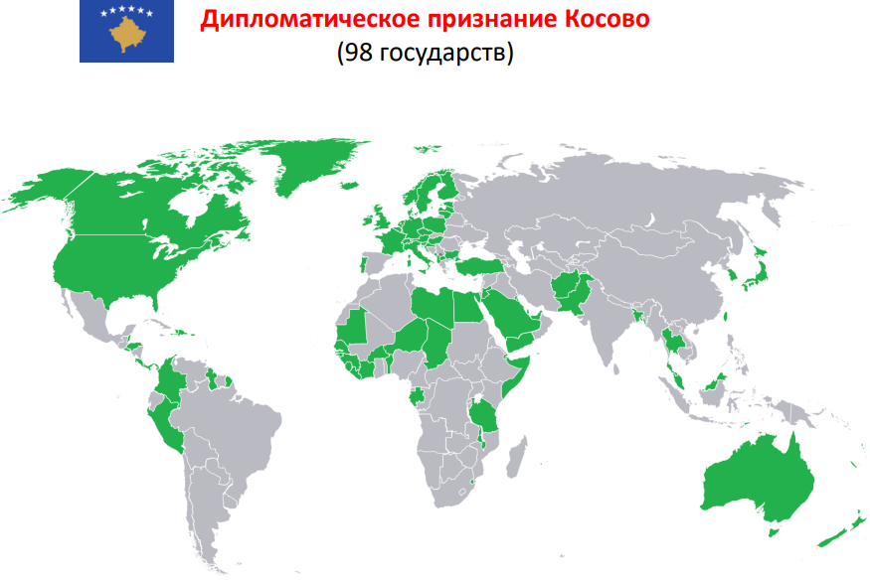
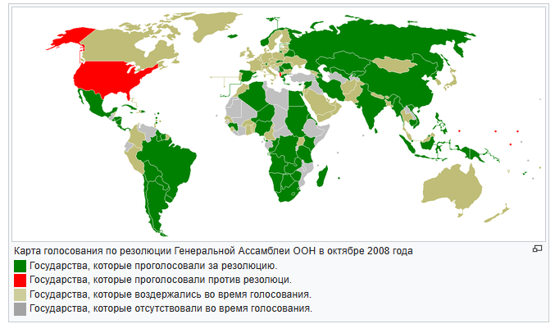
Провозглашение независимости Косова от Сербии. 17.02.2008г.
Независимость Косова провозглашена в одностороннем порядке.
8 октября 2008 года по предложению делегации Сербии Генеральная Ассамблея ООН обратилась в Международный суд с просьбой вынести консультативное заключение по этому поводу и дать ответ на вопрос: «Соответствует ли одностороннее провозглашение независимости временными институтами самоуправления Косова нормам международного права?»
Россия не признаёт независимость Косова.

Slide 8
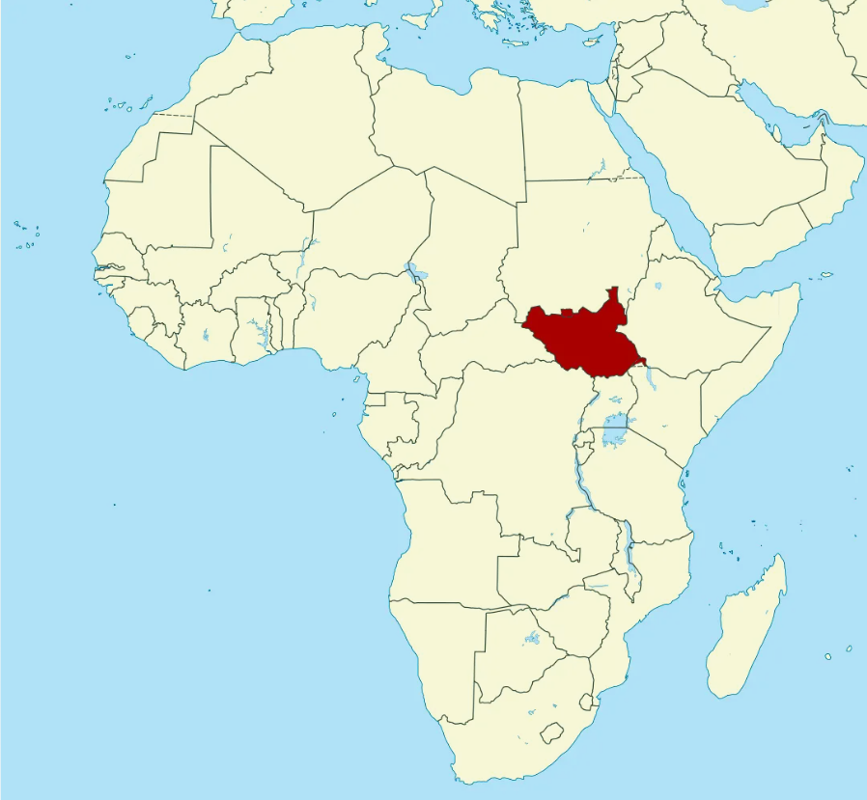
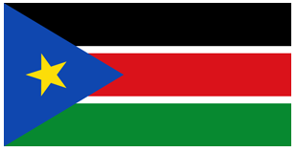
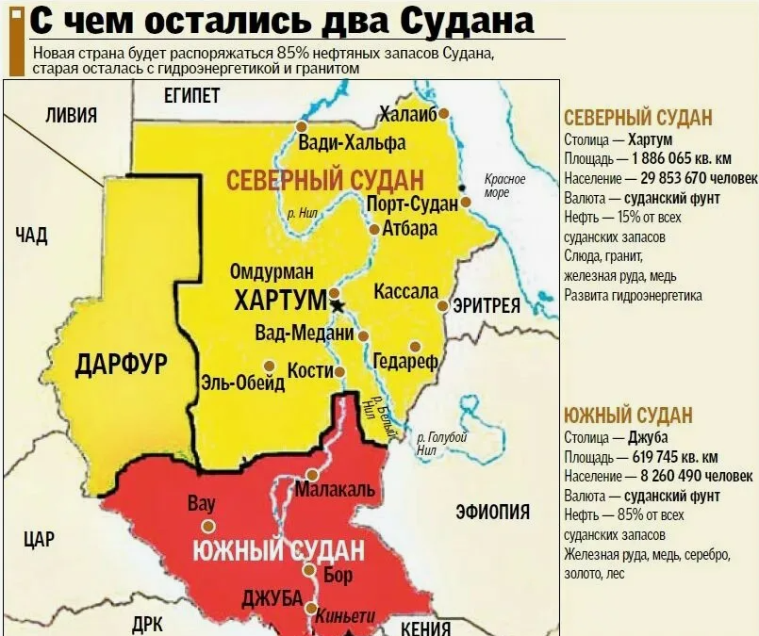
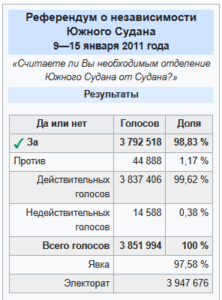
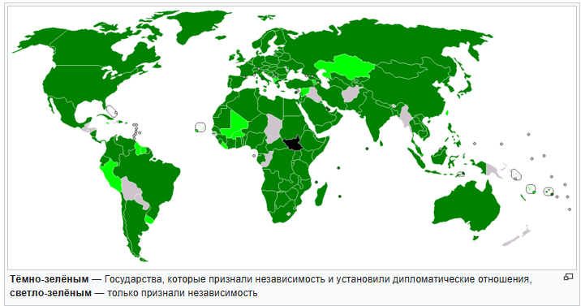
Получение независимости Южным Суданом от Судана 9.07.2011 г.
193-е государство в составе ООН.

Slide 9
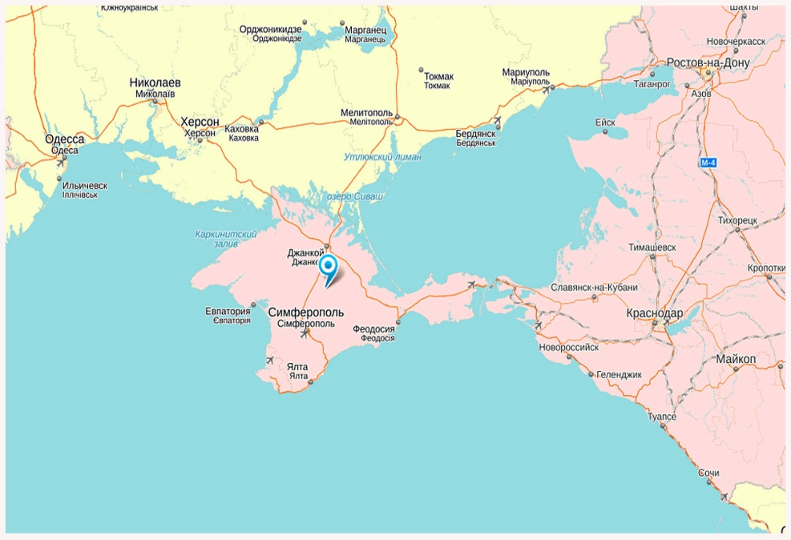
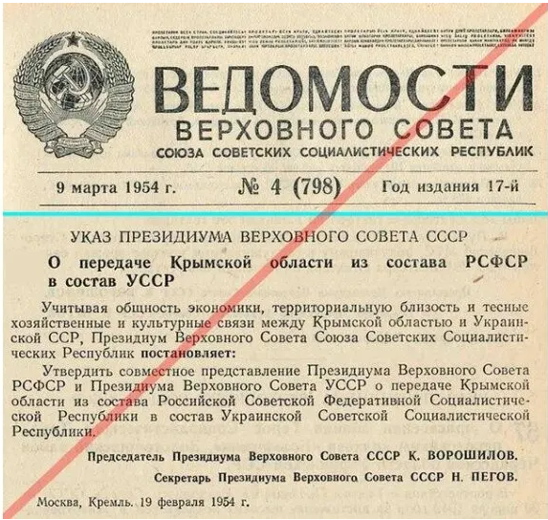
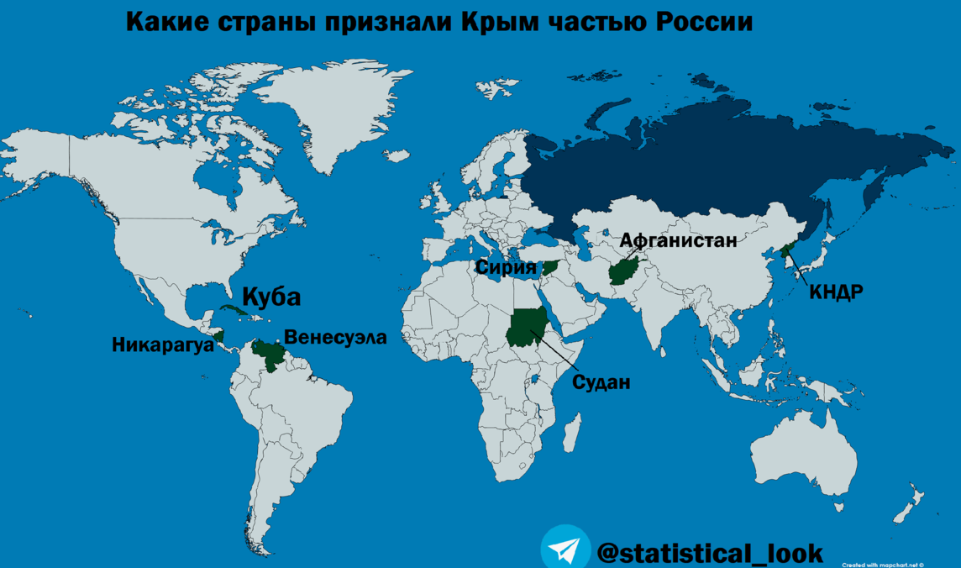
Вхождение в состав России Республики Крым и Севастополя в 2014 г.
Главы и дипломаты некоторых стран фактически признают Крым российским, но не подтверждают это подписанием международных или дипломатических документов. Их перечень:
Ангола
Армения
Беларусь
Боливия
Бурунди
Камбоджа
Китай
Коморские острова
Казахстан
Индия
Иран
Сербия
ЮАР
Судан
Узбекистан
Эритрея
Зимбабве.
11 марта 2014 года Верховный Совет Автономной Республики Крым и Севастопольский городской совет приняли декларацию о независимости Автономной Республики Крым и города Севастополя.
Количество голосов, поданных участниками референдума в Крыму в поддержку воссоединения с Россией составило 1 млн 233 тыс. 002, что составляет 96,77%.
В Севастополе — 95,6 % проголосовавших выбрало первый пункт бюллетеня — «За воссоединение Крыма с Россией на правах субъекта Российской Федерации».
27 марта 2014 года Генеральная Ассамблея ООН приняла резолюцию о своей приверженности территориальной целостности Украины в её международно признанных границах. За резолюцию проголосовало 100 из 193 государств — членов организации, против — 11, 58 стран воздержались и 24 не голосовали.

Slide 10
Переименование Свазиленда в Эсватини. 19.04.2018 г.

Slide 11
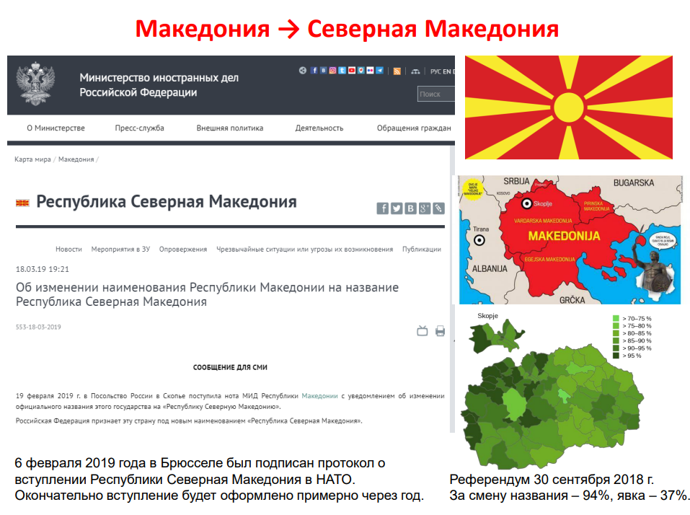
Переименование Республики Македония в Республику Северная Македония. 12.02.2019г.

Slide 12
Перенос столицы Бурунди из Бужумбуры в Гитегу (c 16 января 2019 г.)

Slide 13
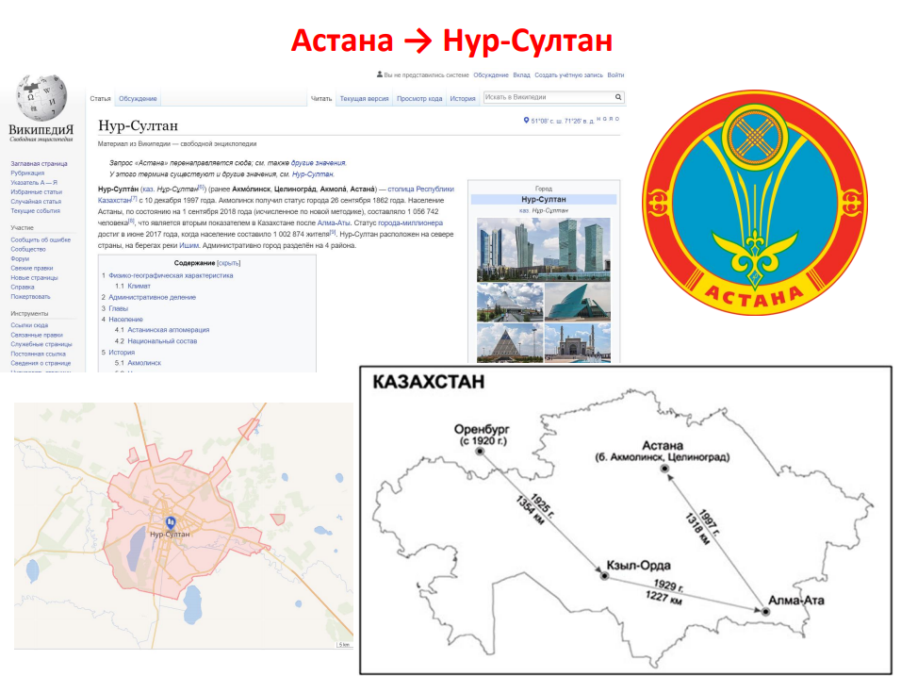
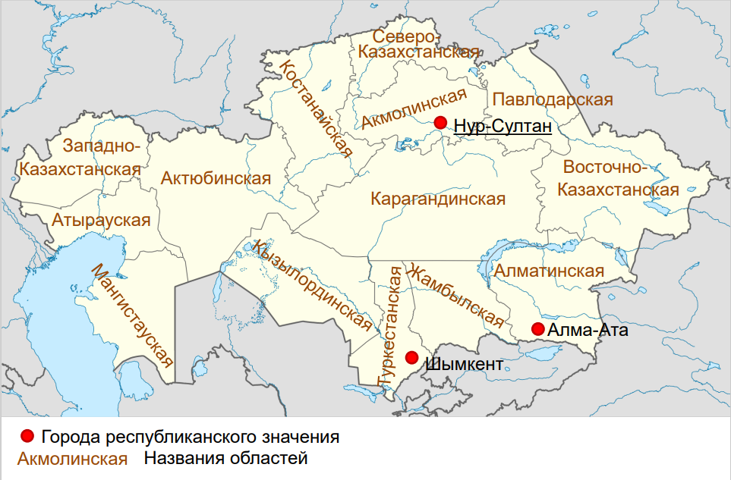
Переименование столицы Казахстана из Астаны в Нур-Султан (23.03.2019г.), а затем обратно в Астану.
Административно-территориальное деление Казахстана

Slide 14
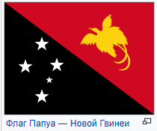
Референдум о независимости о. Бугенвиль от Папуа-Новая Гвинея
Окончательное решение, предоставлять или нет независимость острову в Тихом океане, должны принять власти Папуа — Новой Гвинеи.
Всего в референдуме приняли участие 181 067 человек. Из них за независимость проголосовали 176 928, или 98,31%.

Slide 15
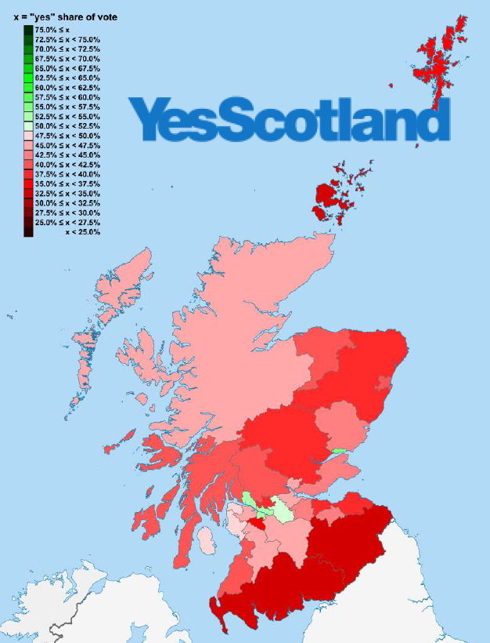
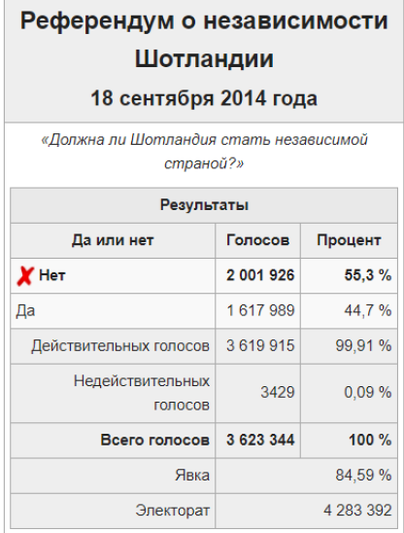
Референдум о независимости Шотландии. 18 сентября 2014 г.

Slide 16
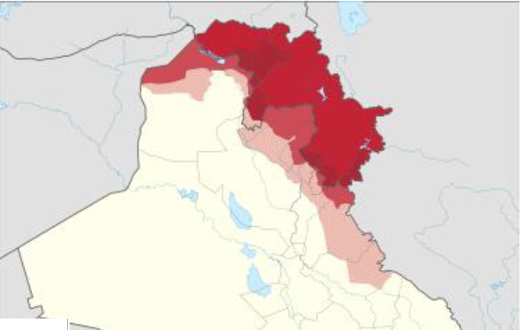
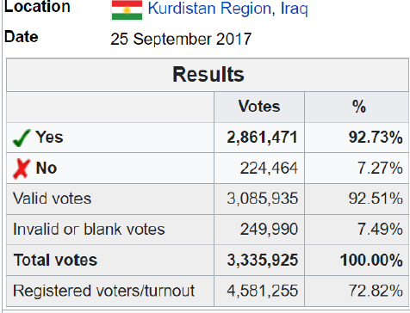
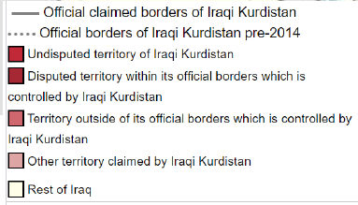
Референдум о независимости Иракского Курдистана. 25 сентября 2017 г.

Slide 17
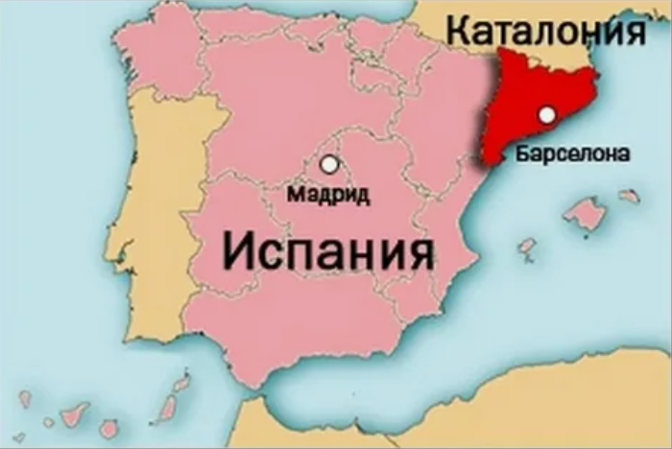
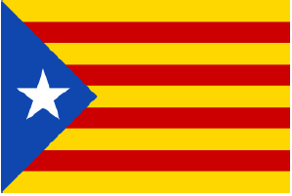
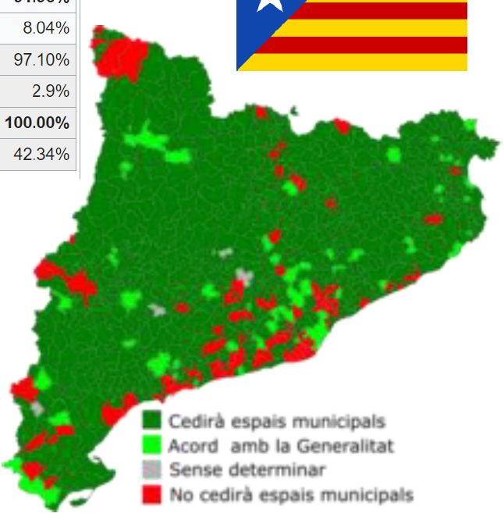
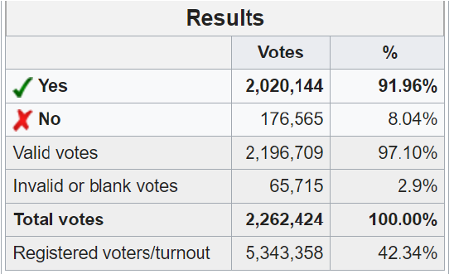
Референдум о независимости Каталонии. 1 октября 2017 г.

Slide 18
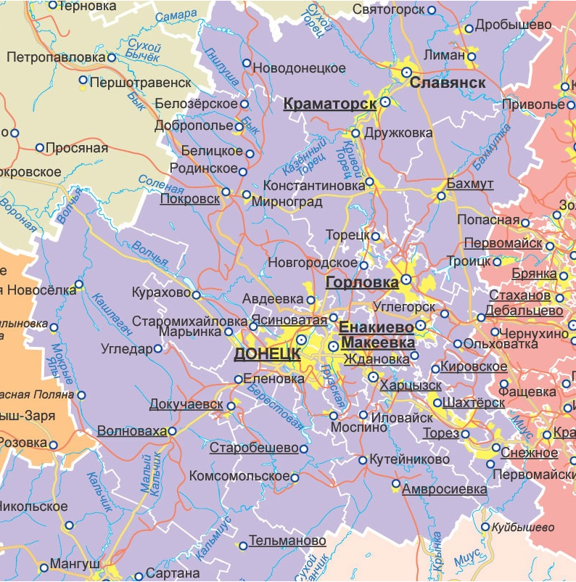
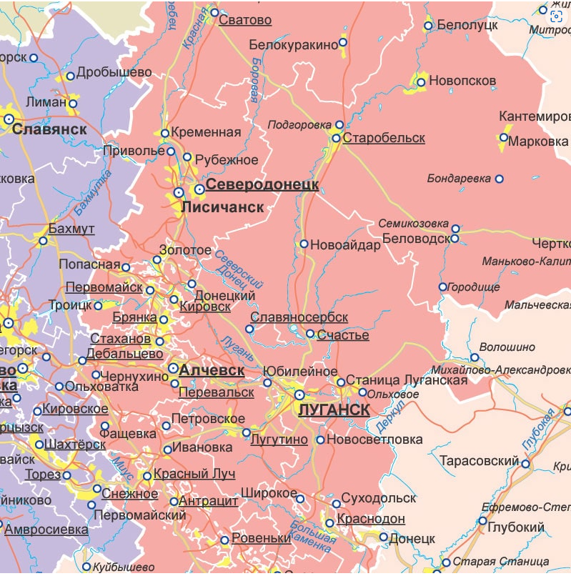
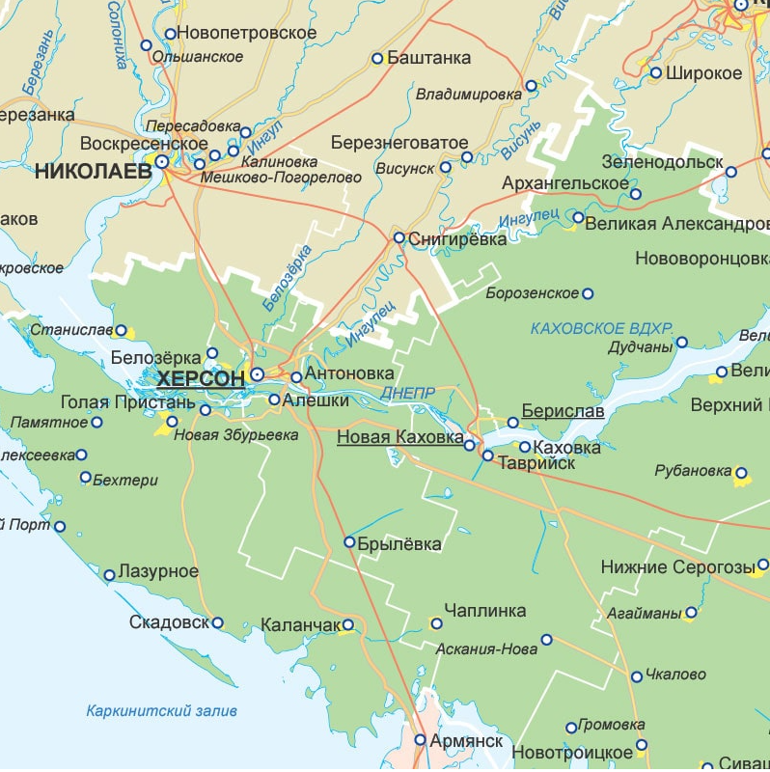
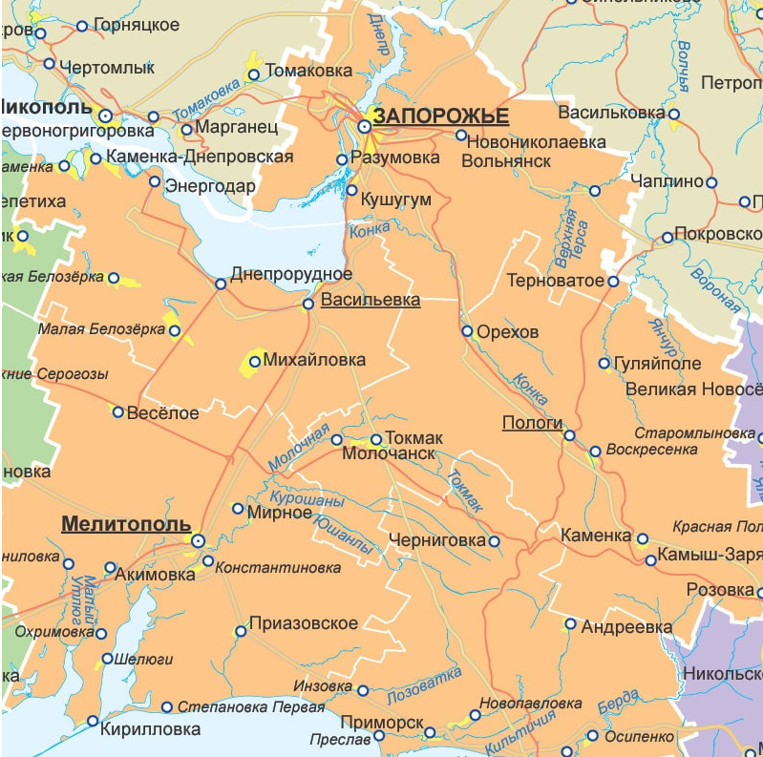
Вхождение в состав России ЛНР и ДНР, Запорожской и Херсонской областей.
7 апреля 2014г. объявлен суверенитет Донецкой Народной Республики (ДНР).
27 апреля 2014г. провозглашена Луганская Народная Республика (ЛНР).
11 мая 2014 года - референдумы по вопросу о статусе республик. За самоопределение в Донецкой области проголосовали 89,7% избирателей, в Луганской - 96,2%.
12 мая был провозглашен государственный суверенитет народных республик, 14 мая принята конституция ДНР, 18 мая - ЛНР. Главой Донецкой Народной Республики стал Денис Пушилин, Луганской Народной Республики - Леонид Пасечник.
В сентябре 2022 года к Российской Федерации присоединились новые территории: Донецкая и Луганская Народные республики, Запорожская и Херсонская области. Согласно голосованиям, присоединение к РФ поддержали более 90% населения всех четырех областей.
30 сентября состоялось подписание договоров с главами субъектов, после которых области официально стали частью России. Количество регионов РФ увеличилось до 89 с прежних 85. Население России увеличилось предварительно на 6,2 млн человек. Суммарно территория увеличилась на 109 000 кв. километров.
3 октября 2022 года за ратификацию договоров о включении регионов в состав России проголосовала Госдума, 4 октября документы одобрил Совет Федерации. Число регионов России выросло с 85 до 89, а границы ДНР, ЛНР, Херсонской и Запорожской областей стали государственными границами Российской Федерации.
ДНР и ЛНР лишили украинский язык статуса государственного ещё в 2020 году.
Херсонской области украинский язык будет использоваться наравне с русским.

Slide 19
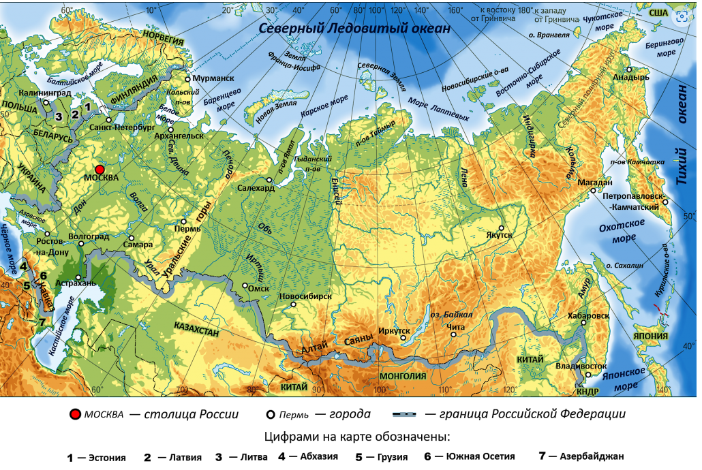
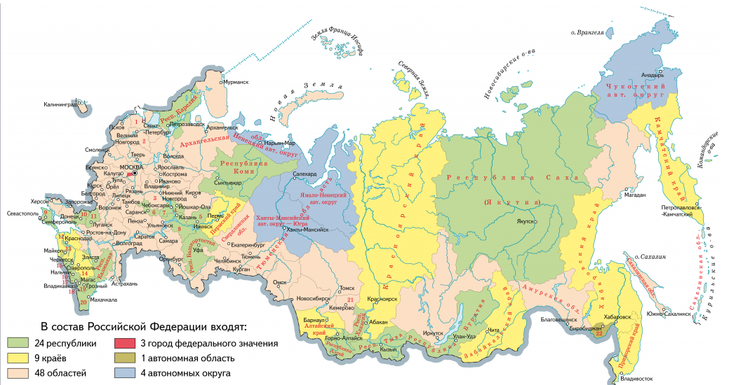
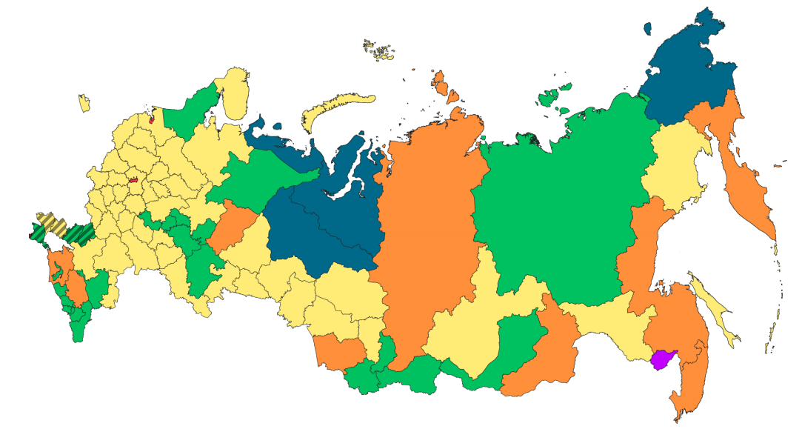
Изменения на карте России

Slide 20
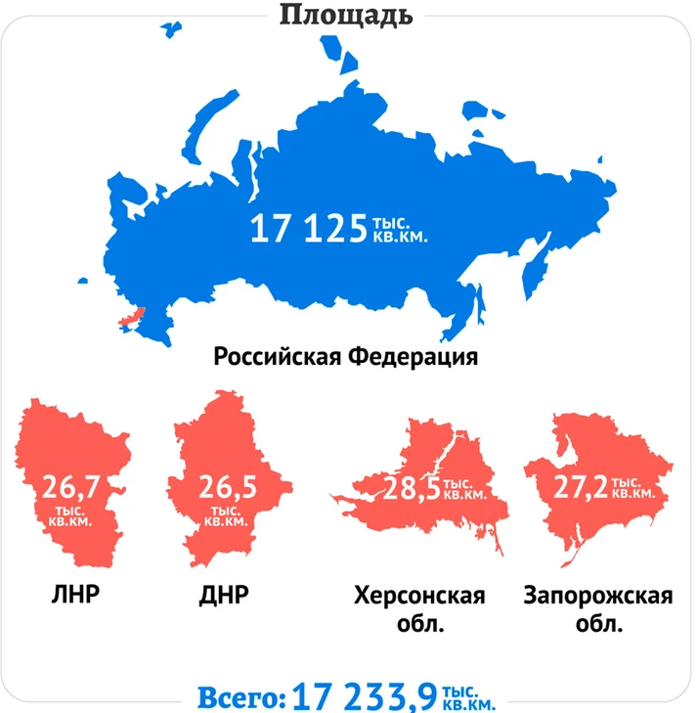
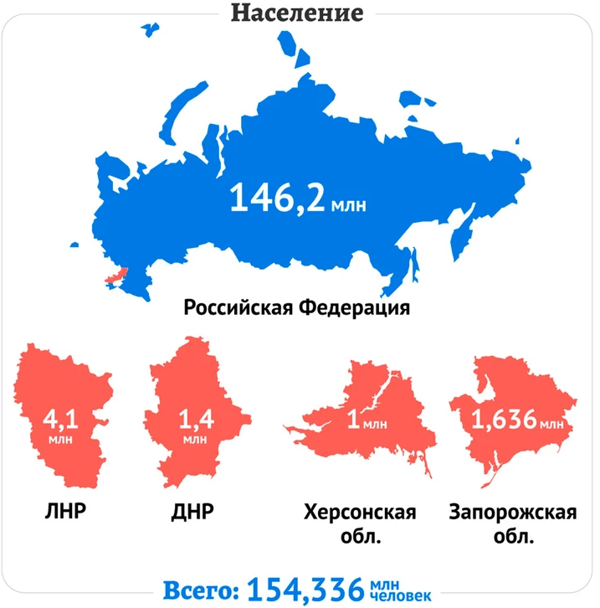
В России появились несколько крупных городов:
Донецк (около 900 тыс.),
временно оккупированное Запорожье (700 тыс.), Луганск (400 тыс.), Мариуполь (400 тыс. на начало года).
Донецк -17-й по численности населения городом России, уступая только городам-миллионникам.

Slide 21
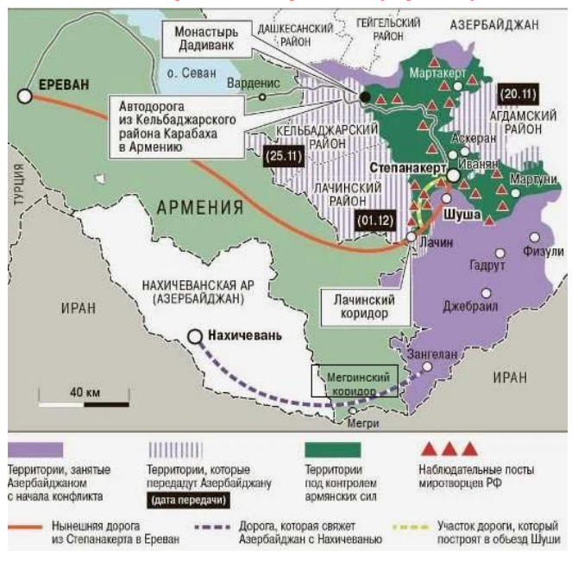
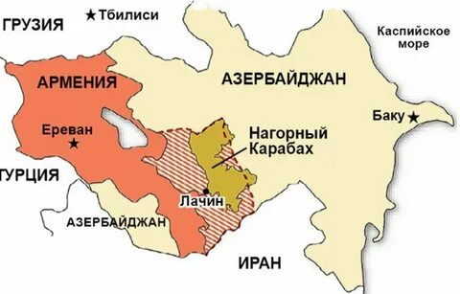
Вхождение Нагорно-Карабахской республики в состав Азербайджана
В октябре 2022-го в Праге прошел саммит под эгидой Евросоюза, на котором Армения и Азербайджан подтвердили свою приверженность Уставу ООН и Алма-Атинской декларации СНГ от 1991 года: обе страны признали территориальную целостность и суверенитет друг друга в границах бывших советских республик (в рамках границ бывших советских республик Нагорный Карабах был частью Азербайджанской ССР).
На саммите Н. Пашинян подтвердил, что Нагорный Карабах — это территория Азербайджана.
В мае 2023-г. в Брюсселе на повторном саммите под эгидой Евросоюза вопрос обсуждался повторно- принадлежность Нагорного Карабаха Азербайджану была зафиксирована обеими странами и их лидерами.
НКР просуществовала чуть более 32 лет.

Slide 22
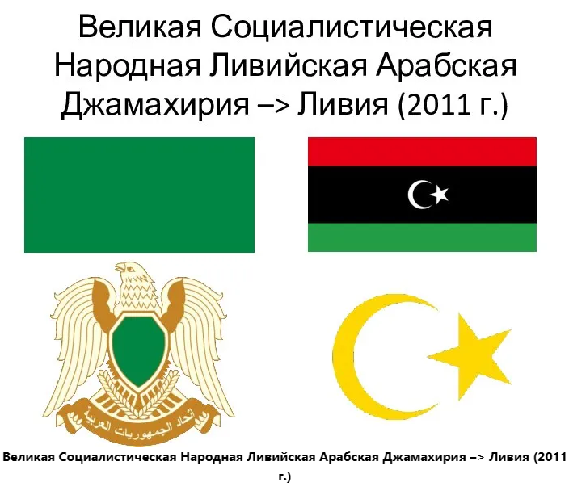
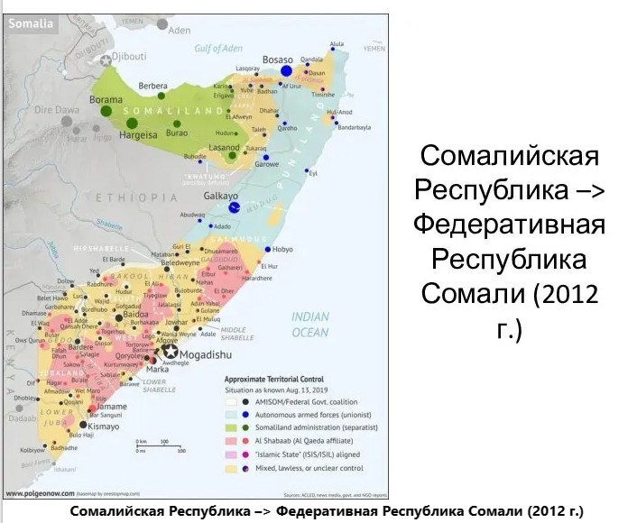

Slide 23
Международная интеграция
2.
Изменения в составе важнейших международных организаций

Slide 24
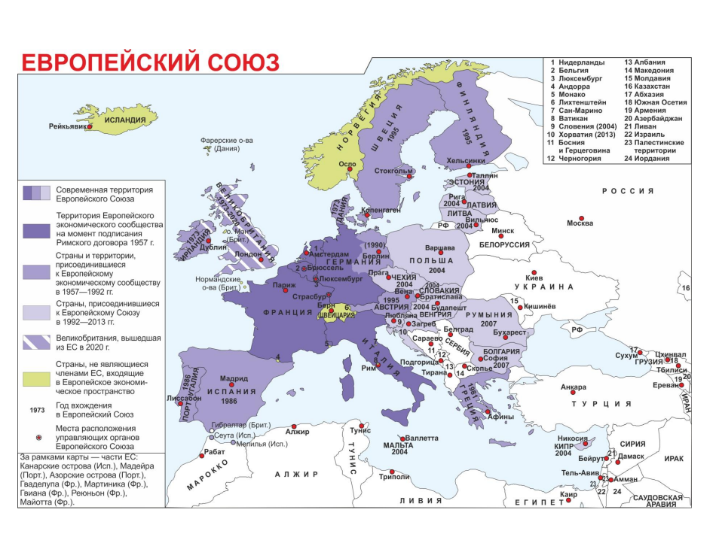

Slide 26
Институализированные непризнанные государства (ИНГ)
3.

Slide 27
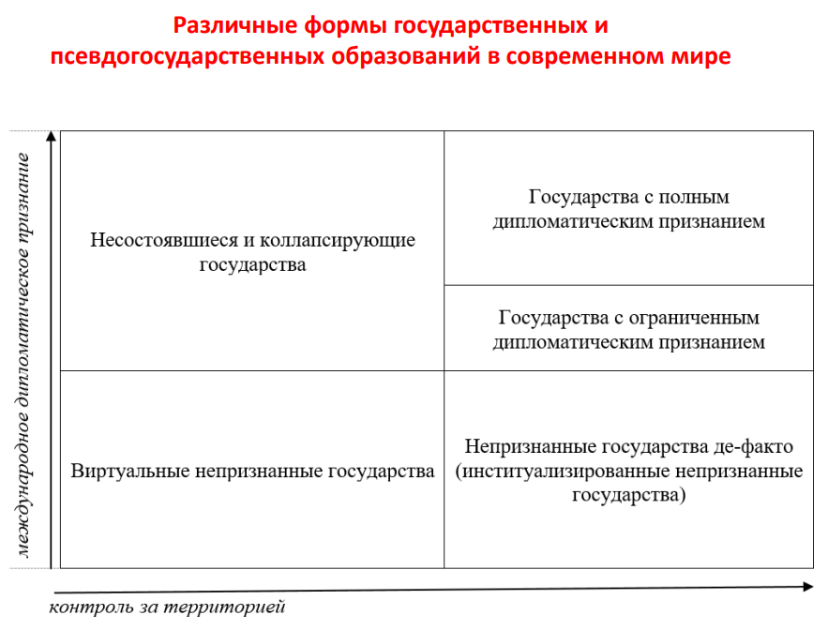
Институализированные непризнанные государства (ИНГ)
Фактически контролируют значительную часть декларируемой территории.
Имеют собственные органы государственной власти (исполнительной, законодательной и судебной), избираемые населением или специальными комиссиями.
Имеют системы конституционных и правовых документов и актов, регламентирующих юридические отношения на собственной территории.
Имеют собственные государственные символы (флаг, герб, гимн) и сформировавшиеся (или формирующиеся) идентичности, которым лояльно большинство населения.
Имеют силовые структуры (армия, полиция или иные военизированные формирования), ответственные за правопорядок на территории политического образования.
Не имеют полноправного членства в ООН, дипломатического признания со стороны как минимум 1 /4 государств – членов ООН, включая хотя бы одного члена Совета безопасности ООН.

Slide 28
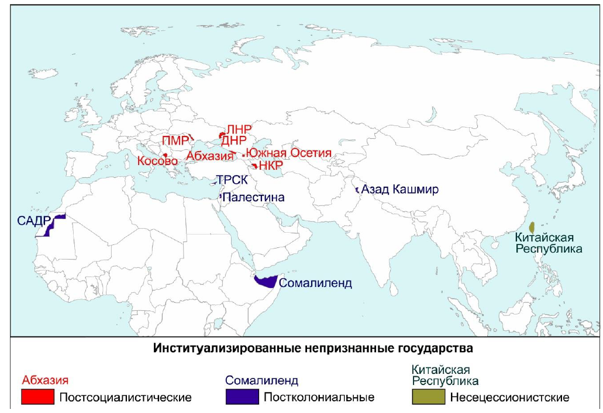
Три типа институализированных непризнанных государств

Slide 29
Характеристики существующих непризнанных государств
1

Slide 30
Характеристики существующих непризнанных государств
2

Slide 31
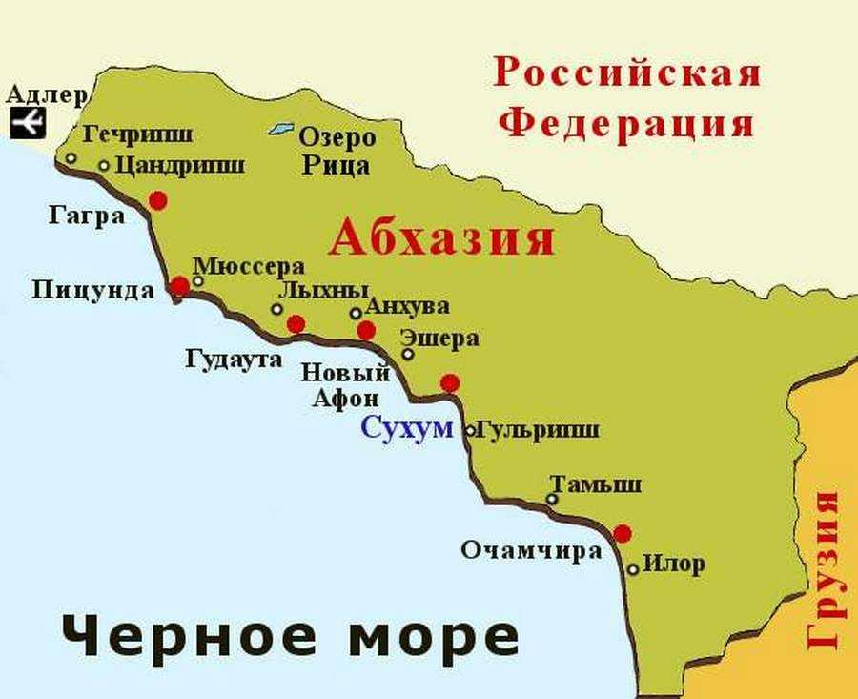
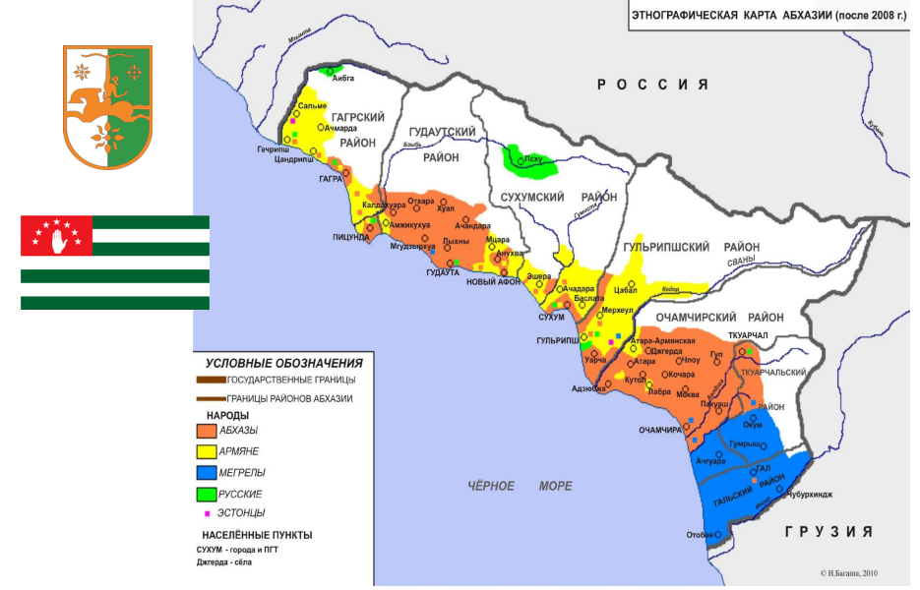
Абхазия

Slide 32
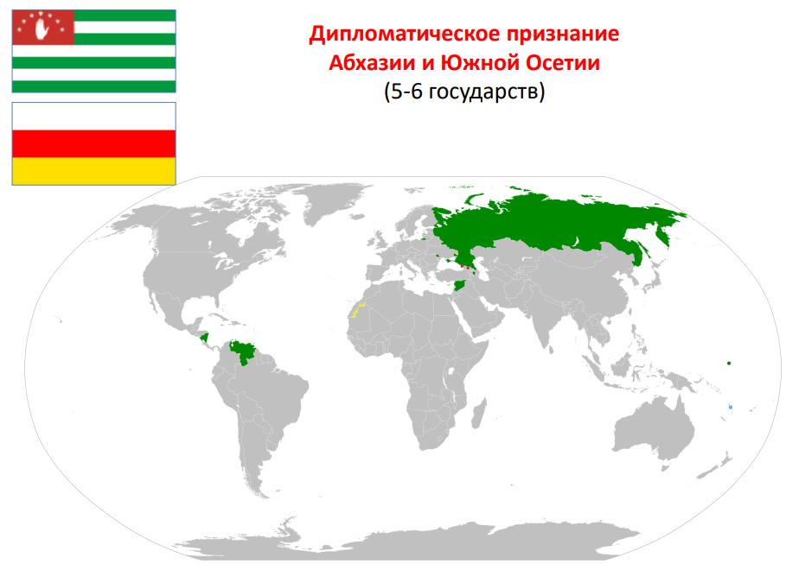
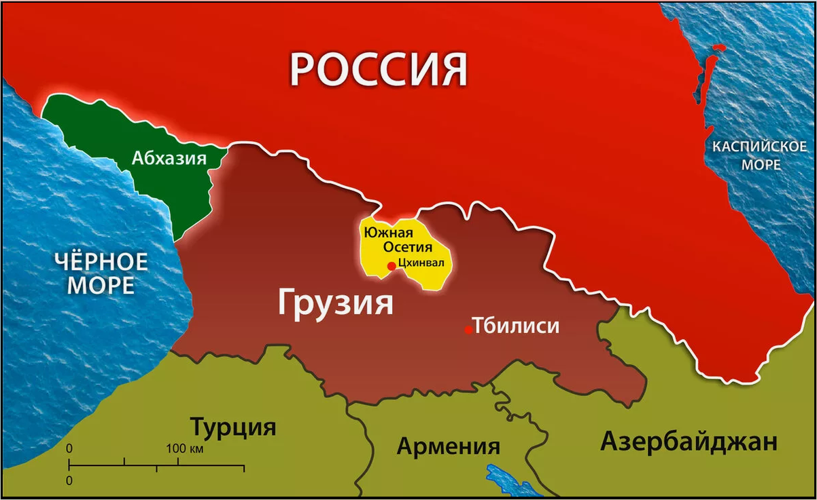
Южная Осетия
Россия, Никарагуа (2008),
Венесуэла (2009), Науру (2009), Сирия (2018).
Вануату (2011) и Тувалу (2011) (отозвали решение в 2014г.)
В Южной Осетии дважды – в январе 1992 года и в ноябре 2006 года – абсолютное большинство (около 99%) проголосовавших на референдумах высказалось за независимость республики.
21 августа 2008г. Абхазия и Южная Осетия по результатам "общенациональных сходов" направили России обращения президентов и парламентов республик с просьбой признать независимость самопровозглашенных государств.
26 августа 2008 г. президент России Дмитрий Медведев подписал Указы о признании Российской Федерацией независимости Южной Осетии и независимости Абхазии.

Slide 33
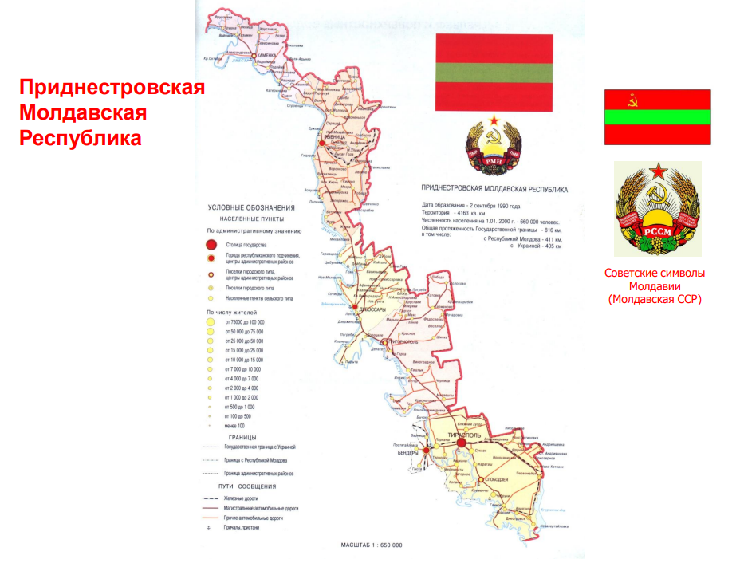
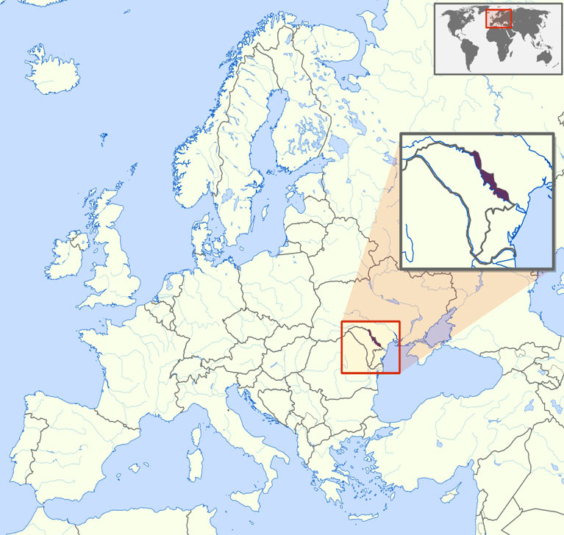
Непризнанная ПМР
Признана:
Нагорно-Карабахская Республика и частично признанные Абхазия и Южная Осетия

Slide 36
Дипломатическое признание Сахарской Арабской Демократической Республики (41 государство)

Slide 39
Инфраструктурные проекты
4.

Slide 40
Маршрут газопровода «Северный поток» в Балтийском море (с 2011 г.)
Х

Slide 41
Газопровод «Сила Сибири». С декабря 2019г.

Slide 42
Крымский мост
Автомобильное движение с мая 2018 г., железнодорожное – с декабря 2019 г.

